Slide 1
Portfólio
Disciplina: visagismo e terapia capilar
Nome: Angélica Nishiharo Kono RA: 21265005

Slide 2
Atividades práticas realizadas
Preparação (cacheamento)
Coque bailarina (chignon invertido)
Coque banana
Coque grego
Trança em forma de coração
Traças em nó
Trança escama de peixe
Trança embutida
Trança invertida (saliente)
Sobreposição

Slide 3
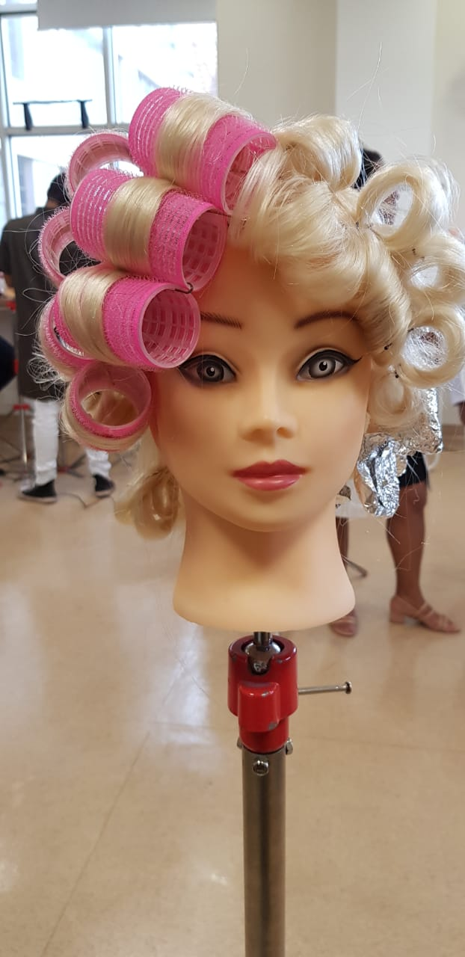
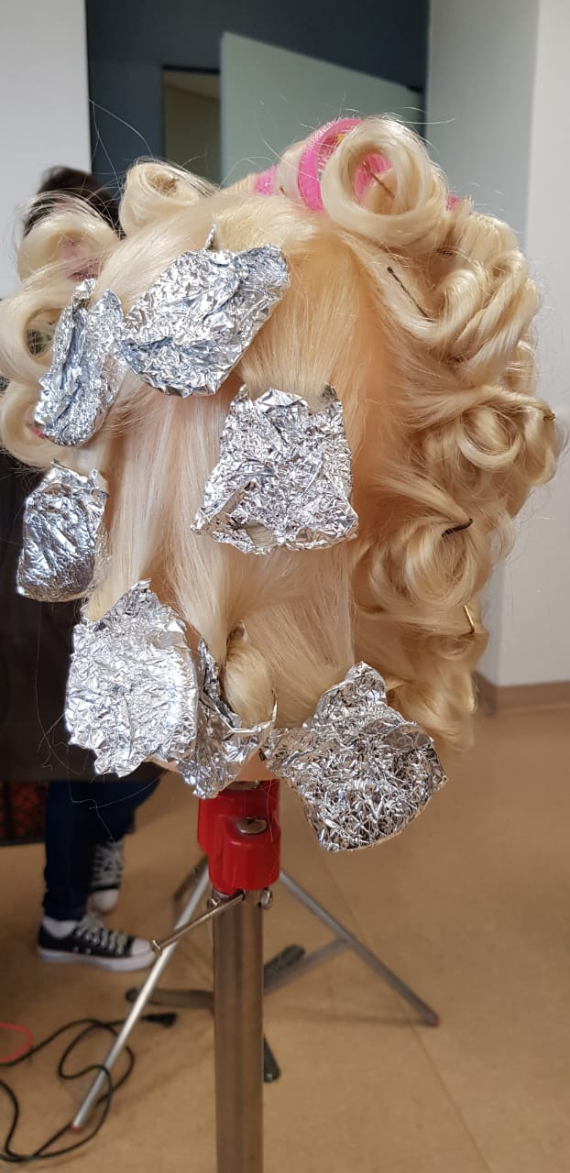
Enrolamentos
São 4 tipos de técnicas de enrolamento:
1-Utilizando bobs: Consiste em enrolar todo o comprimento do cabelo no bob e prender.
2-Enrolar as mechas do cabelo com o dedo e finalizar com um grampo.
3-Utilizar o babyliss e finalizar enrolando os cachos, respeitando a curvatura, finalizando com o grampo.
4-Enrolar as mechas e prender em um pedaço de alumínio, finalizar utilizando a chapinha sobre os alumínios

Slide 4
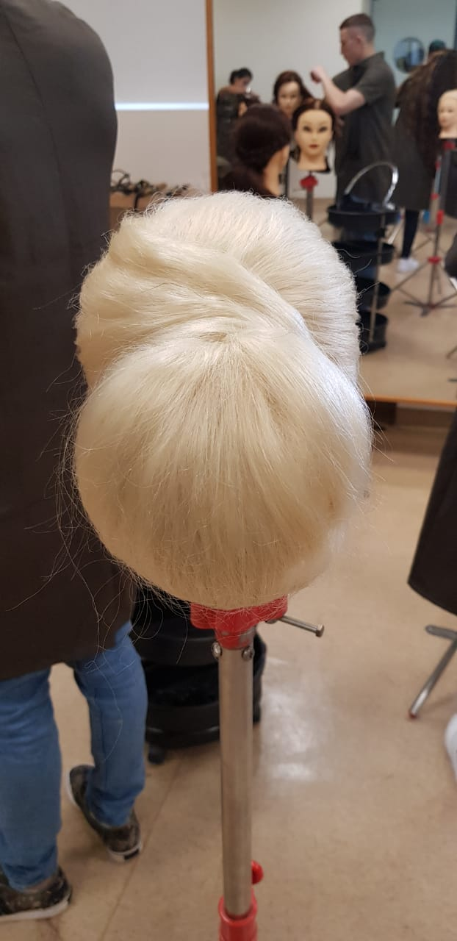
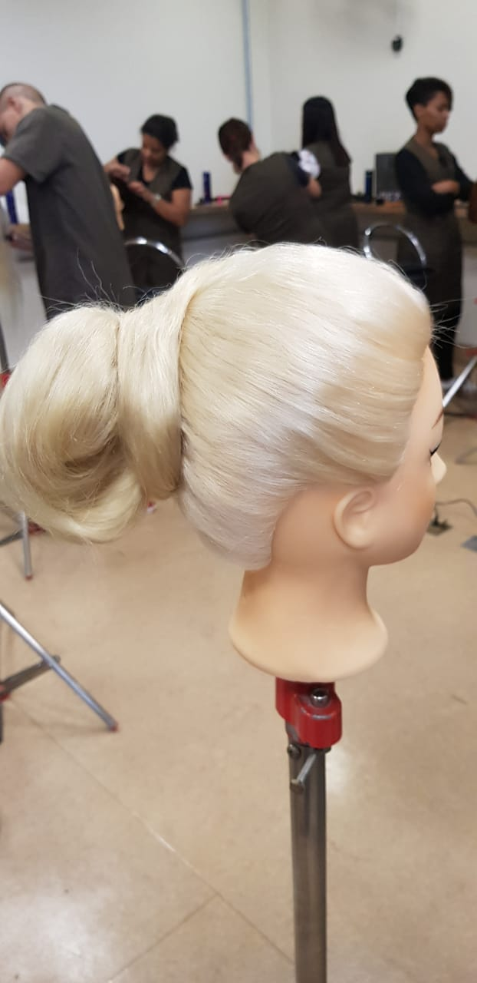
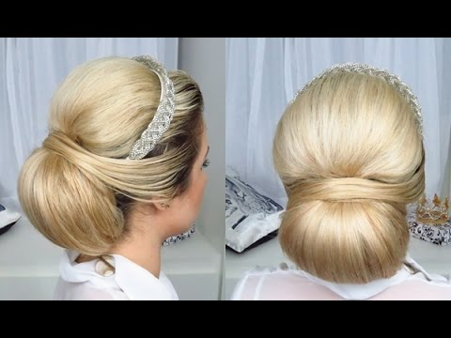
Coque bailarina ou chignon invertido

Slide 5
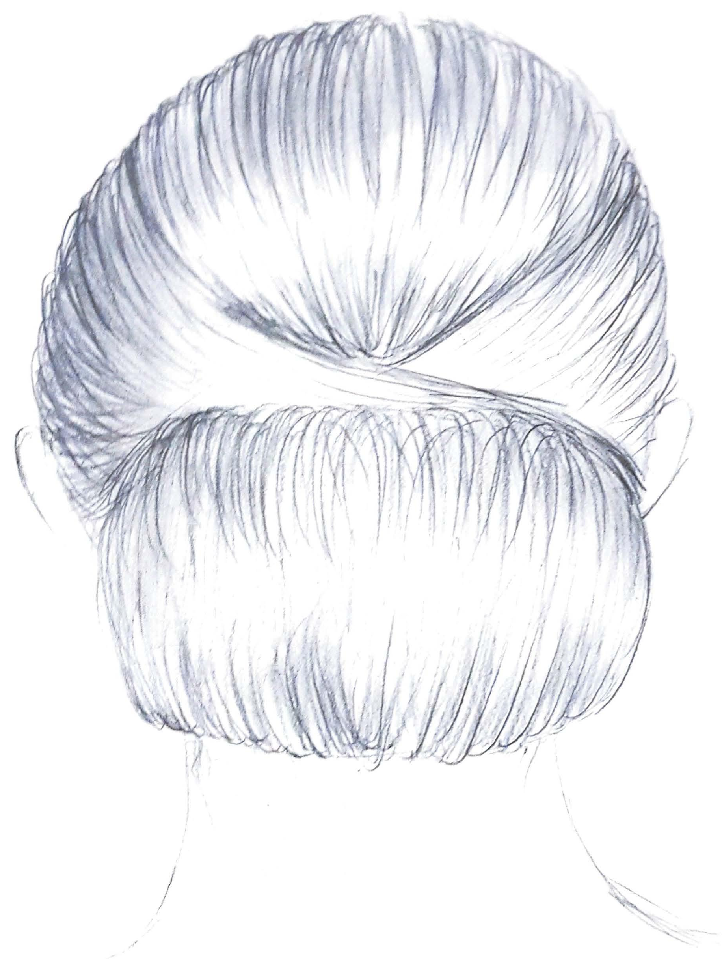
Coque bailarina ou chignon invertido

Slide 6
Leitura técnica do coque chignon
Preparação: Higienização, eriçamento no centro da cabeça para fixação de grampos
Produtos e acessórios de execução: Grampos, elástico, fixador
Divisão: Não possui
Formato: Oval superior
Ponto de fixação: Região occiptal
Direcionamento: Horizontal antero posterior
Textura da forma: Inativa Forma da textura: Inativa
Textura da cor: Inativa Contraste: Inativa
Estilo: Clássico
Simetria: simétrico Franja: Presa na região posterior
Finalização: Spray em nuvem, alinhamento com o pente
Acessórios de finalização: Grampo, fixador
Objetivo visagista: Obter um penteado clássico, que demonstre firmeza e comprometimento.

Slide 7
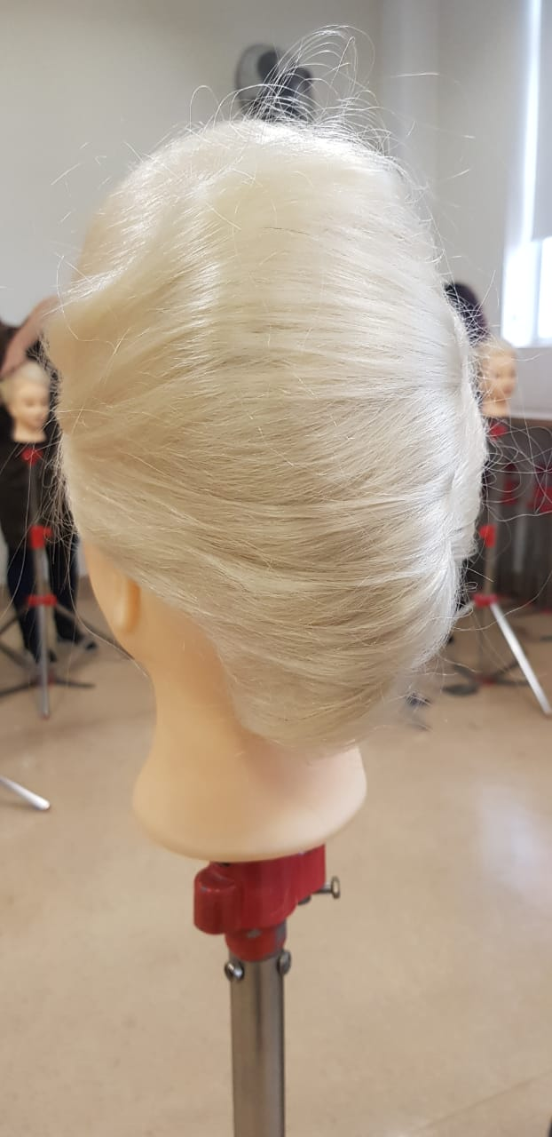
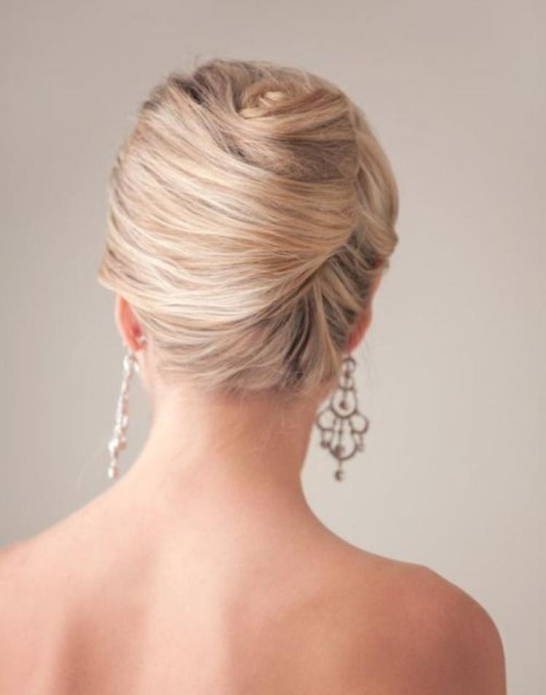
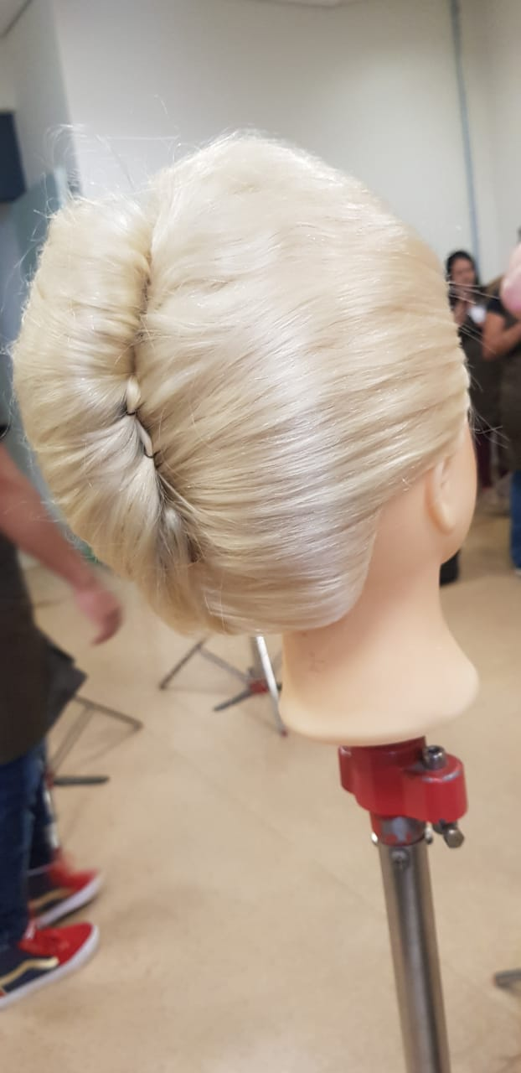
Coque Banana

Slide 8
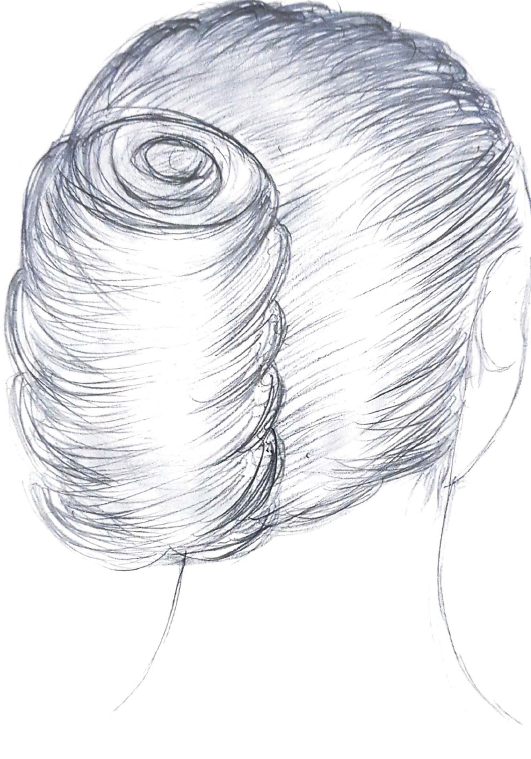
Coque Banana

Slide 9
Leitura técnica do coque banana
Preparação: Higienização, modelagem simples, eriçamento na região de fixar os grampos
Produtos e acessórios de execução: Pente, grampos, fixador
Divisão: não possui
Formato: Oval duplo
Ponto de fixação: posterior central
Direcionamento: Vertical anscendente antero posterior
Textura da forma: Inativa
Forma da textura: Inativa
Textura da cor: Inativa Contraste: Inativa
Estilo: Clássico
Simetria: Assimétrico Franja: Simétrica
Finalização: Spray em nuvem, alinhamento com o pente.
Acessórios de finalização: Spray e Grampo
Objetivo Visagista: Demonstrar atitude, dinamismo, independência

Slide 10
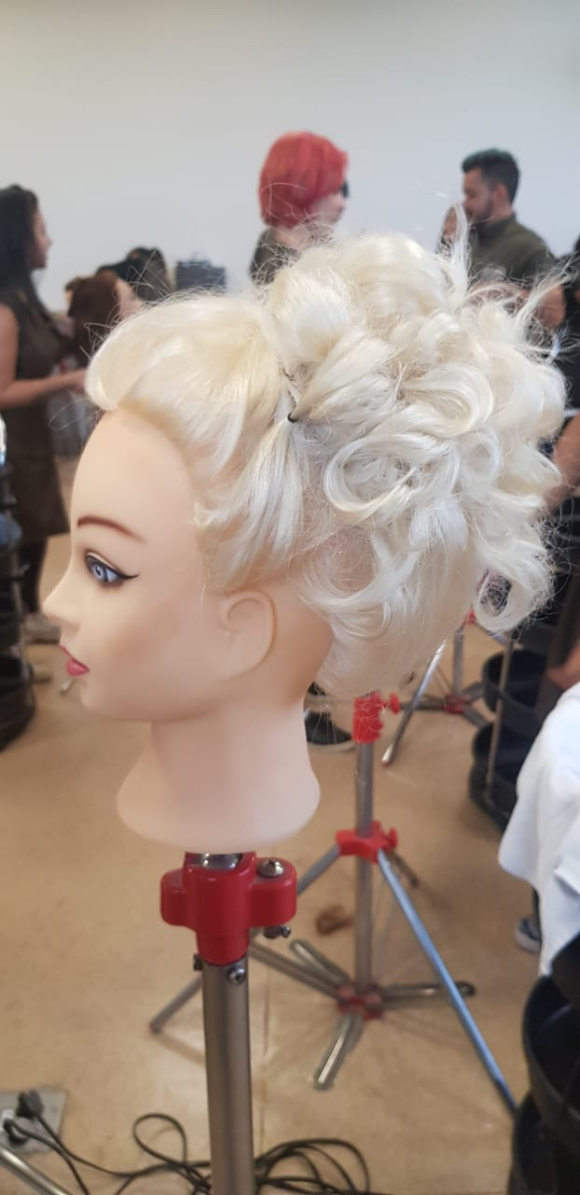
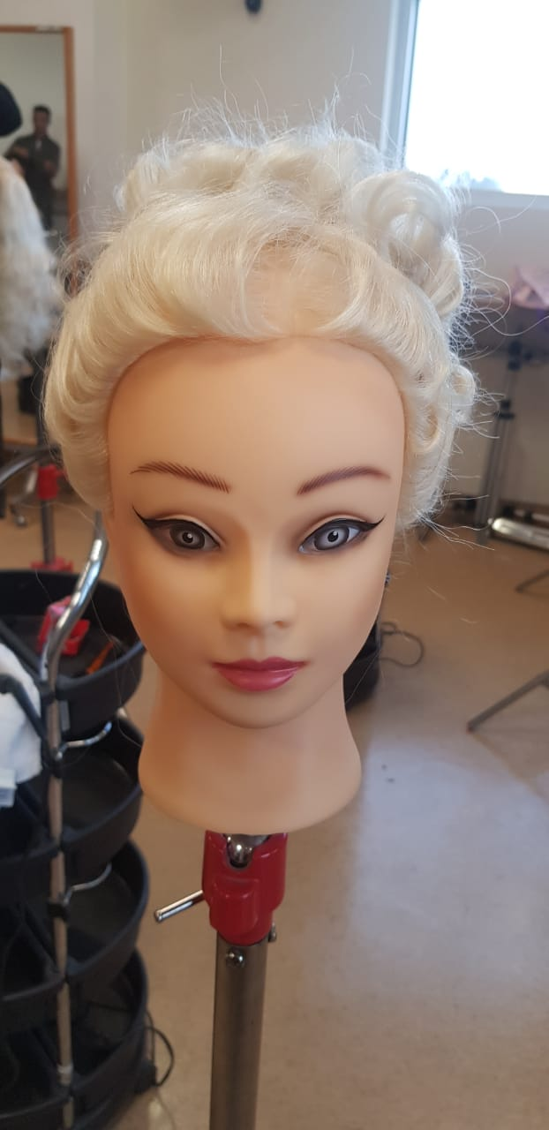
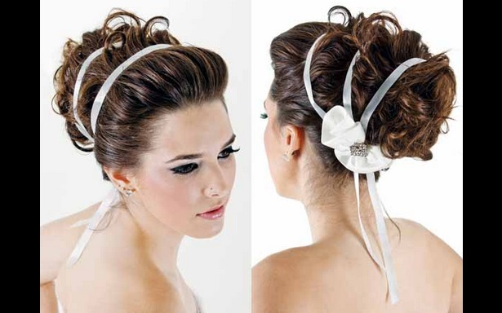
Coque Grego

Slide 11
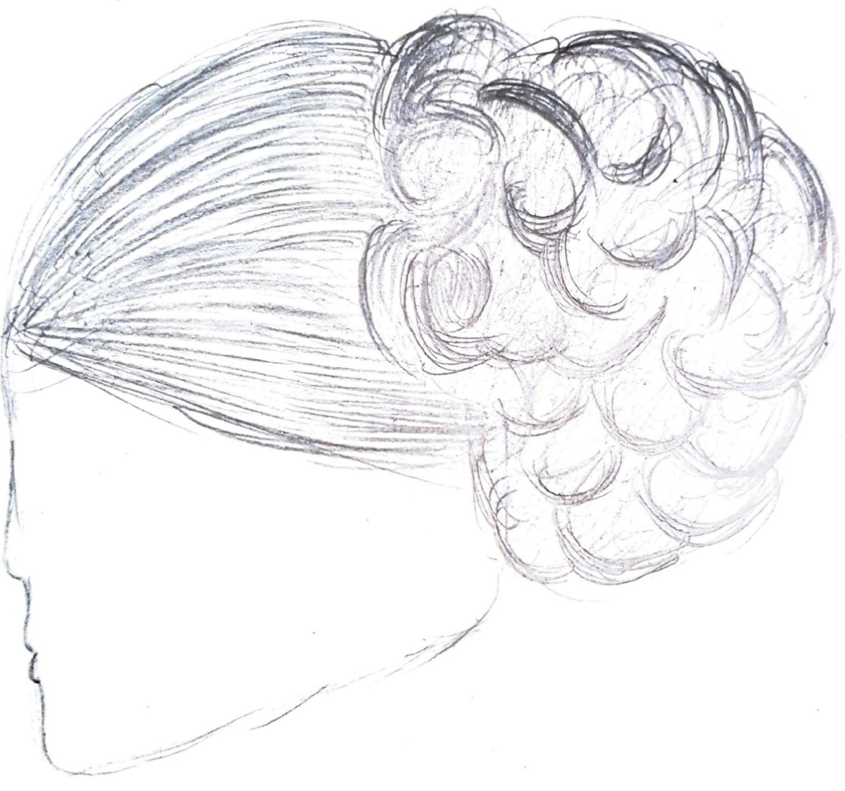
Coque Grego

Slide 12
Leitura técnica do coque grego
Preparação: Enrolamento com babyliss
Produtos e acessórios de execução: Spray, grampo
Divisão:
Formato:
Ponto de fixação:
Direcionamento:
Textura da forma:
Textura da cor:
Contraste:
Estilo: Romântico
Simetria: Assimétrico Franja: Simétrico
Finalização: Spray em nuvem
Acessórios de finalização: Spray
Objetivo Visagista: Demonstrar sensualidade, dinamismo, feminilidade.

Slide 13
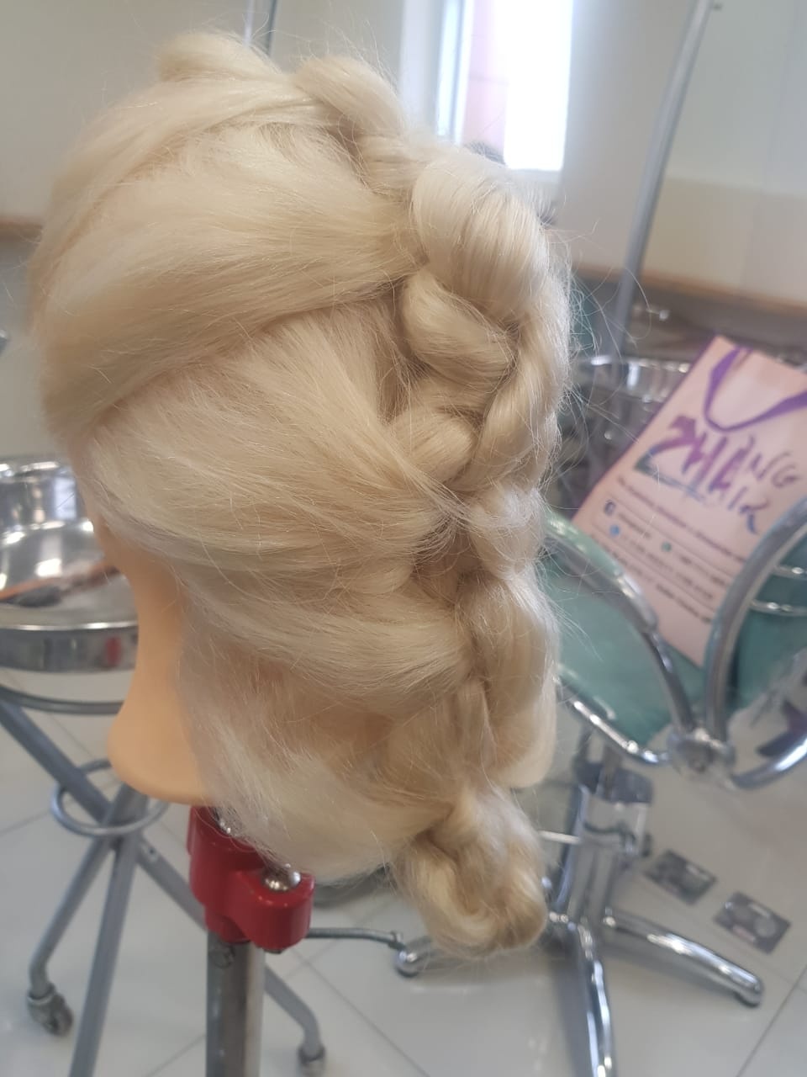
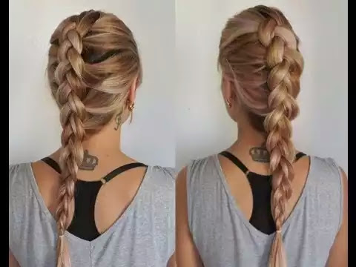
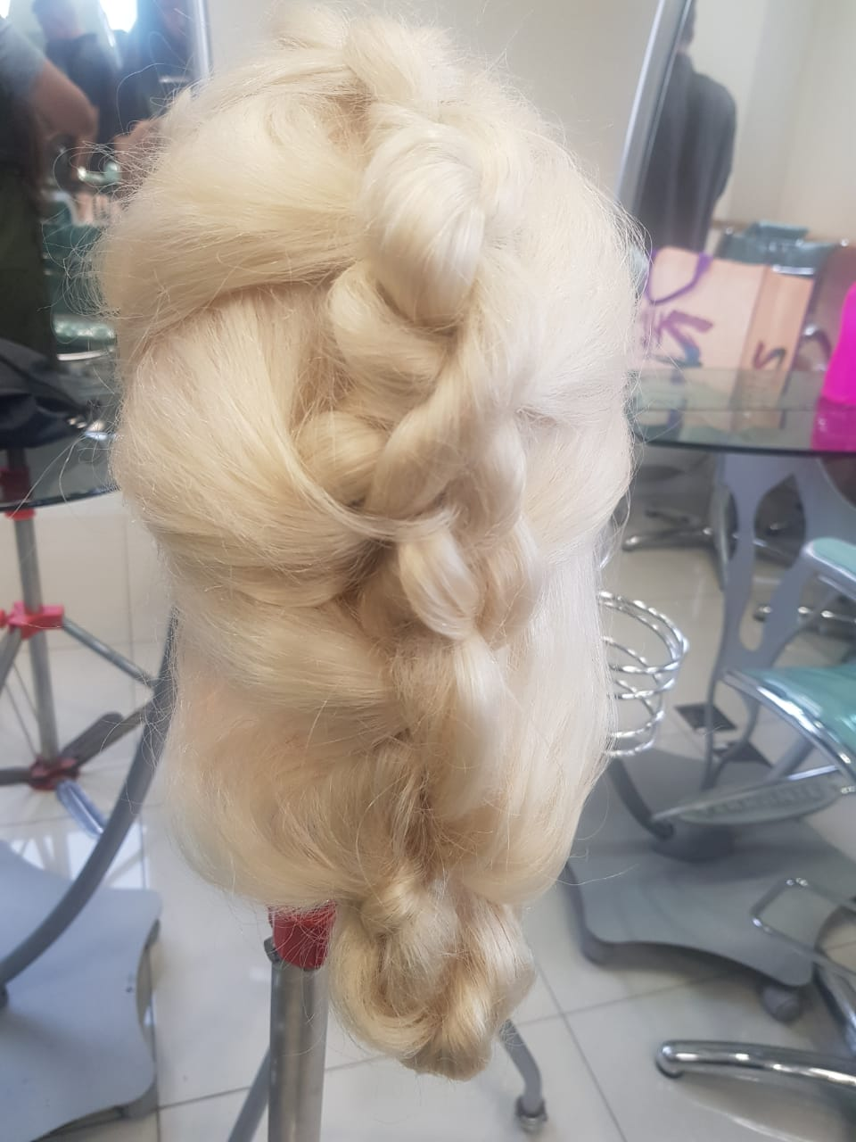
Tranças em nó

Slide 14
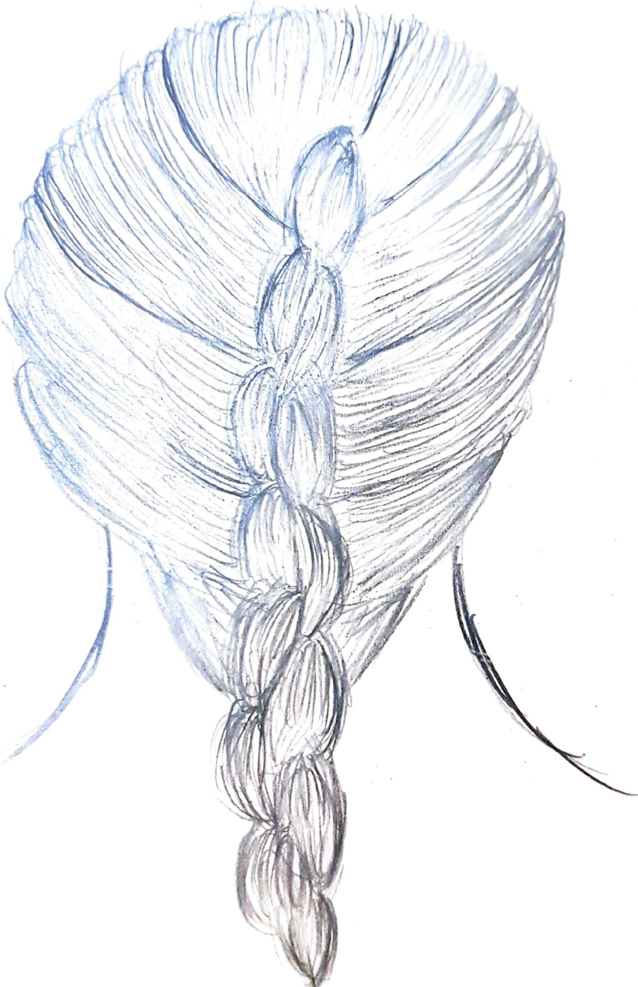
Tranças em nó

Slide 15
Leitura técnica da trança em nó
Preparação: Higienização simples
Produtos e acessórios de execução: Elástico
Divisão:
Formato: Oval duplo
Ponto de fixação: No final
Direcionamento:
Textura da forma: Combinada
Textura da cor: Inativada
Contraste: Inativada
Estilo: Romântico
Simetria: Simétrico
Franja: Simétrica
Finalização: Spray em nuvem e pomada
.Acessórios de finalização: Spray e pomada
Objetivo Visagista:Expressar delicadeza e feminilidade

Slide 16
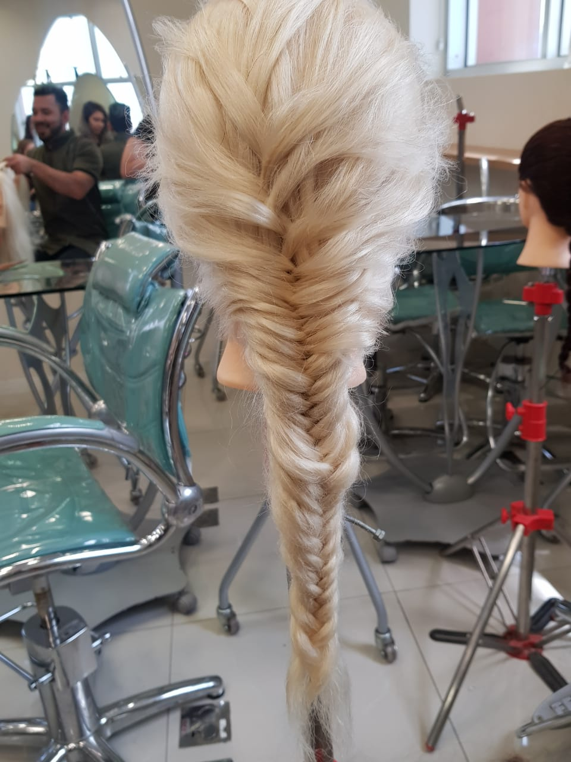
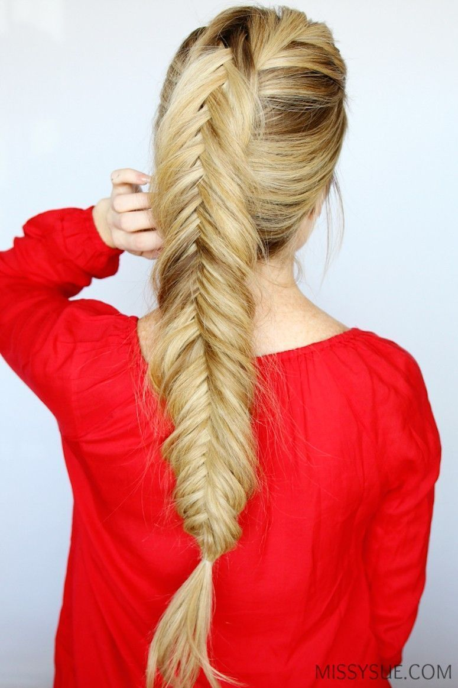
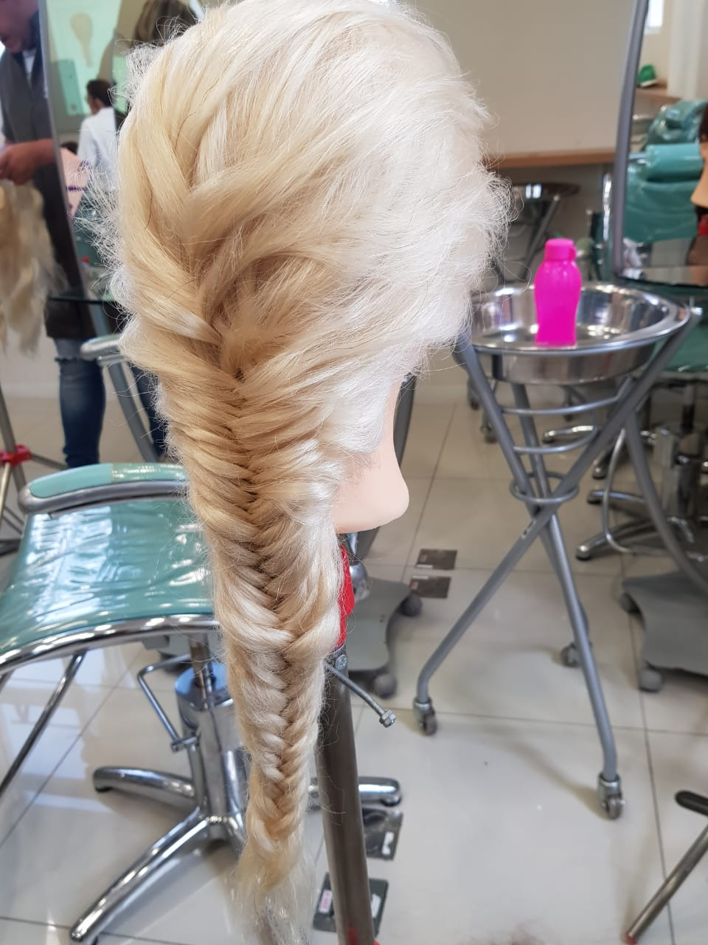
Tranças escamas de peixe

Slide 17
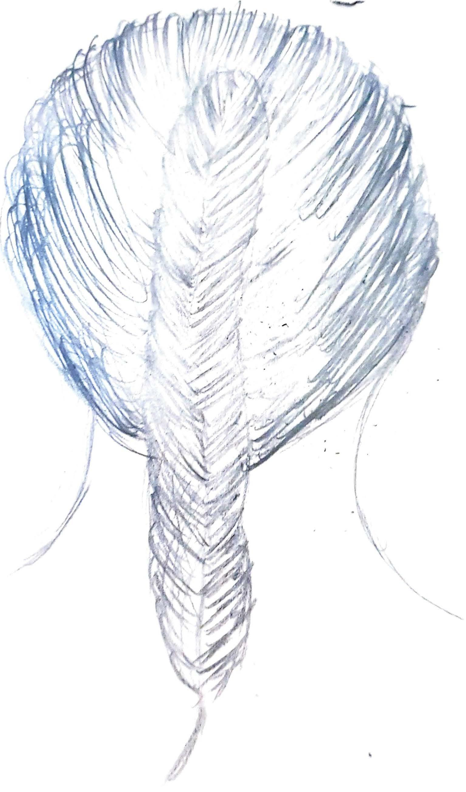
Tranças escamas de peixe

Slide 18
Leitura técnica de trança escama de peixe
Preparação: Higienização simples
Produtos e acessórios de execução: Pente
Divisão:
Formato: Oval duplo
Ponto de fixação:
Direcionamento:
Textura da forma: Inativada
Textura da cor: Inativada
Contraste: Inativada
Estilo: Romântico
Simetria: Simétrico
Franja: Simétrico
Finalização: Spray em nuvem
Acessórios de finalização: Spray
Objetivo Visagista:Demonstrar feminilidade, dinamismo, fragilidade.

Slide 19
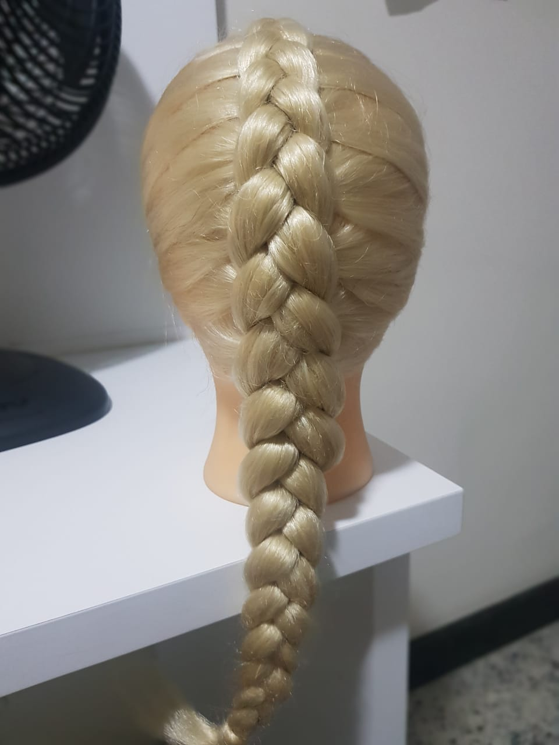
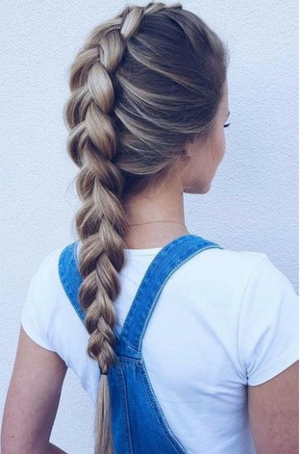
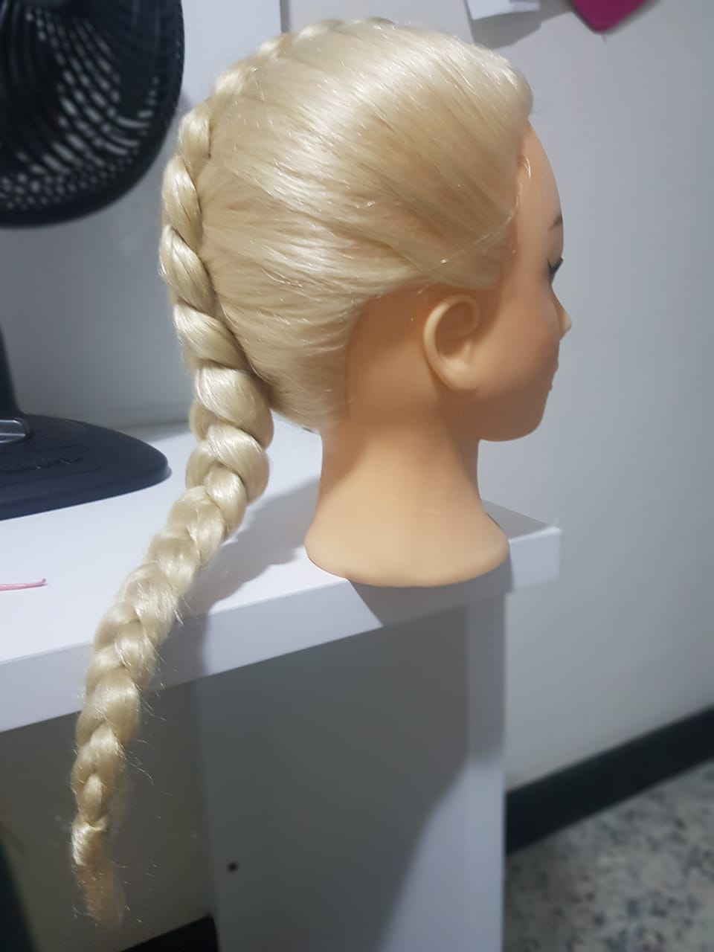
Trança invertida

Slide 20
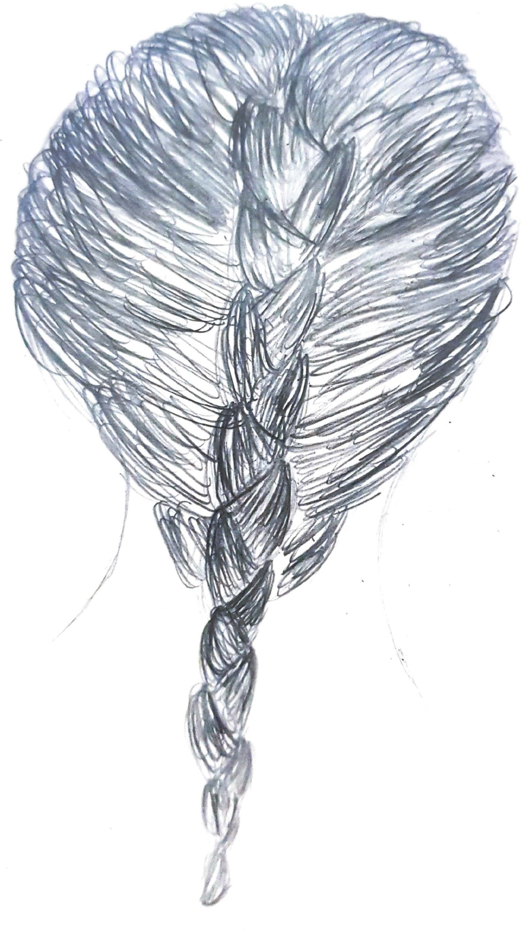
Trança invertida

Slide 21
Leitura técnica trança invertida
Preparação: Higienização do cabelo
Produtos e acessórios de execução: Pente e grampo
Divisão:
Formato: Oval duplo
Ponto de fixação:
Direcionamento:
Textura da forma: Inativada
Textura da cor: Inativada
Contraste: Inativada
Estilo: Romântico
Simetria: Simétrico
Franja: Simétrico
Finalização: Spray em nuvem
Acessórios de finalização: Spray
Objetivo Visagista: Demonstrar força, confiança.

Slide 22
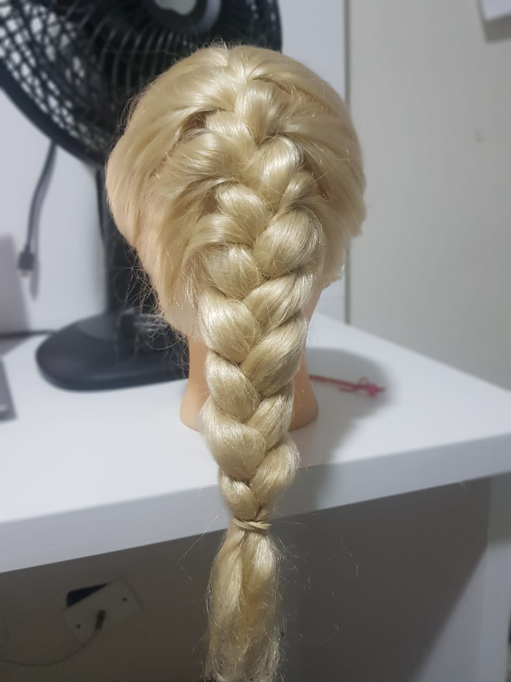
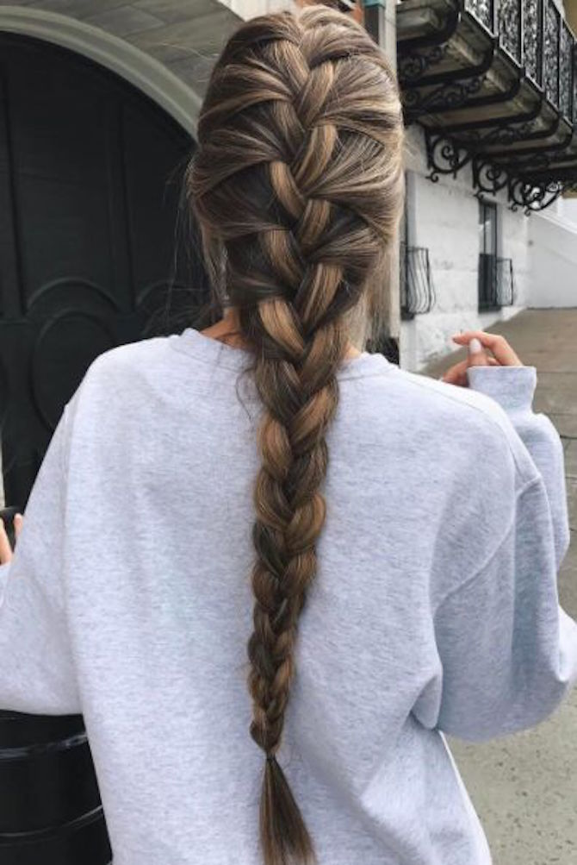
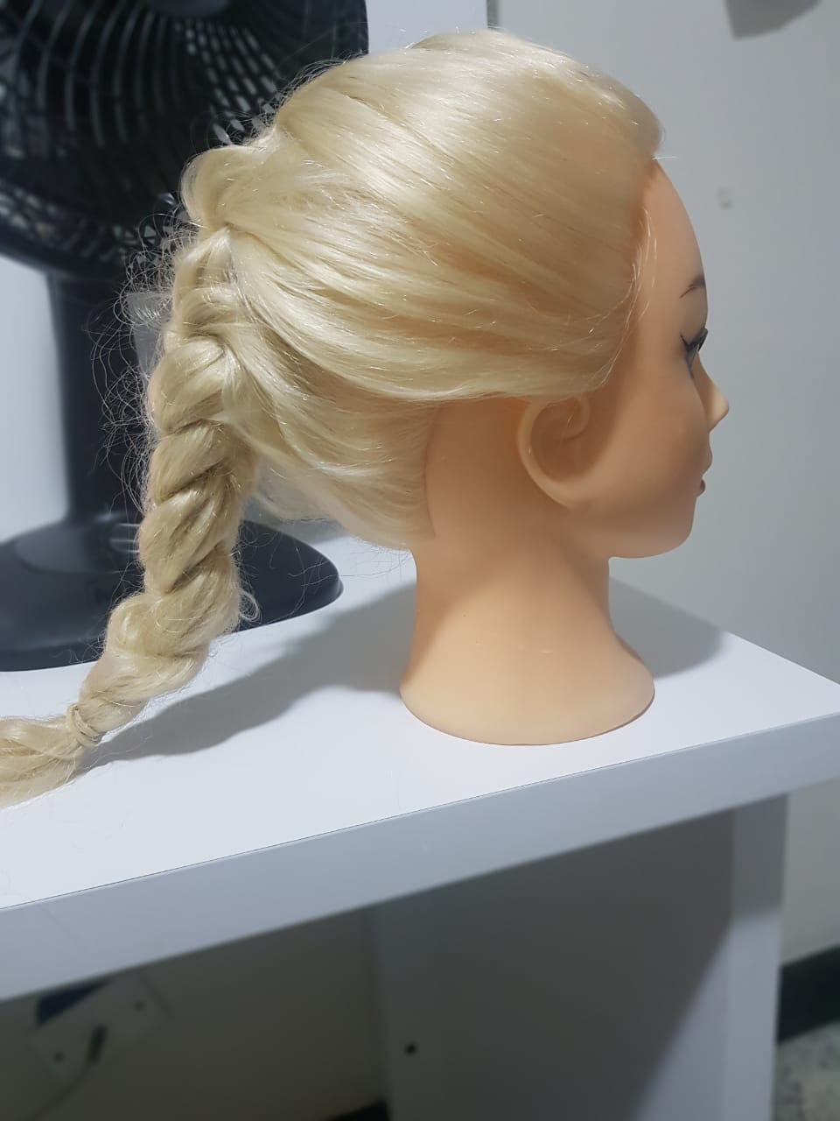
Trança embutida

Slide 23
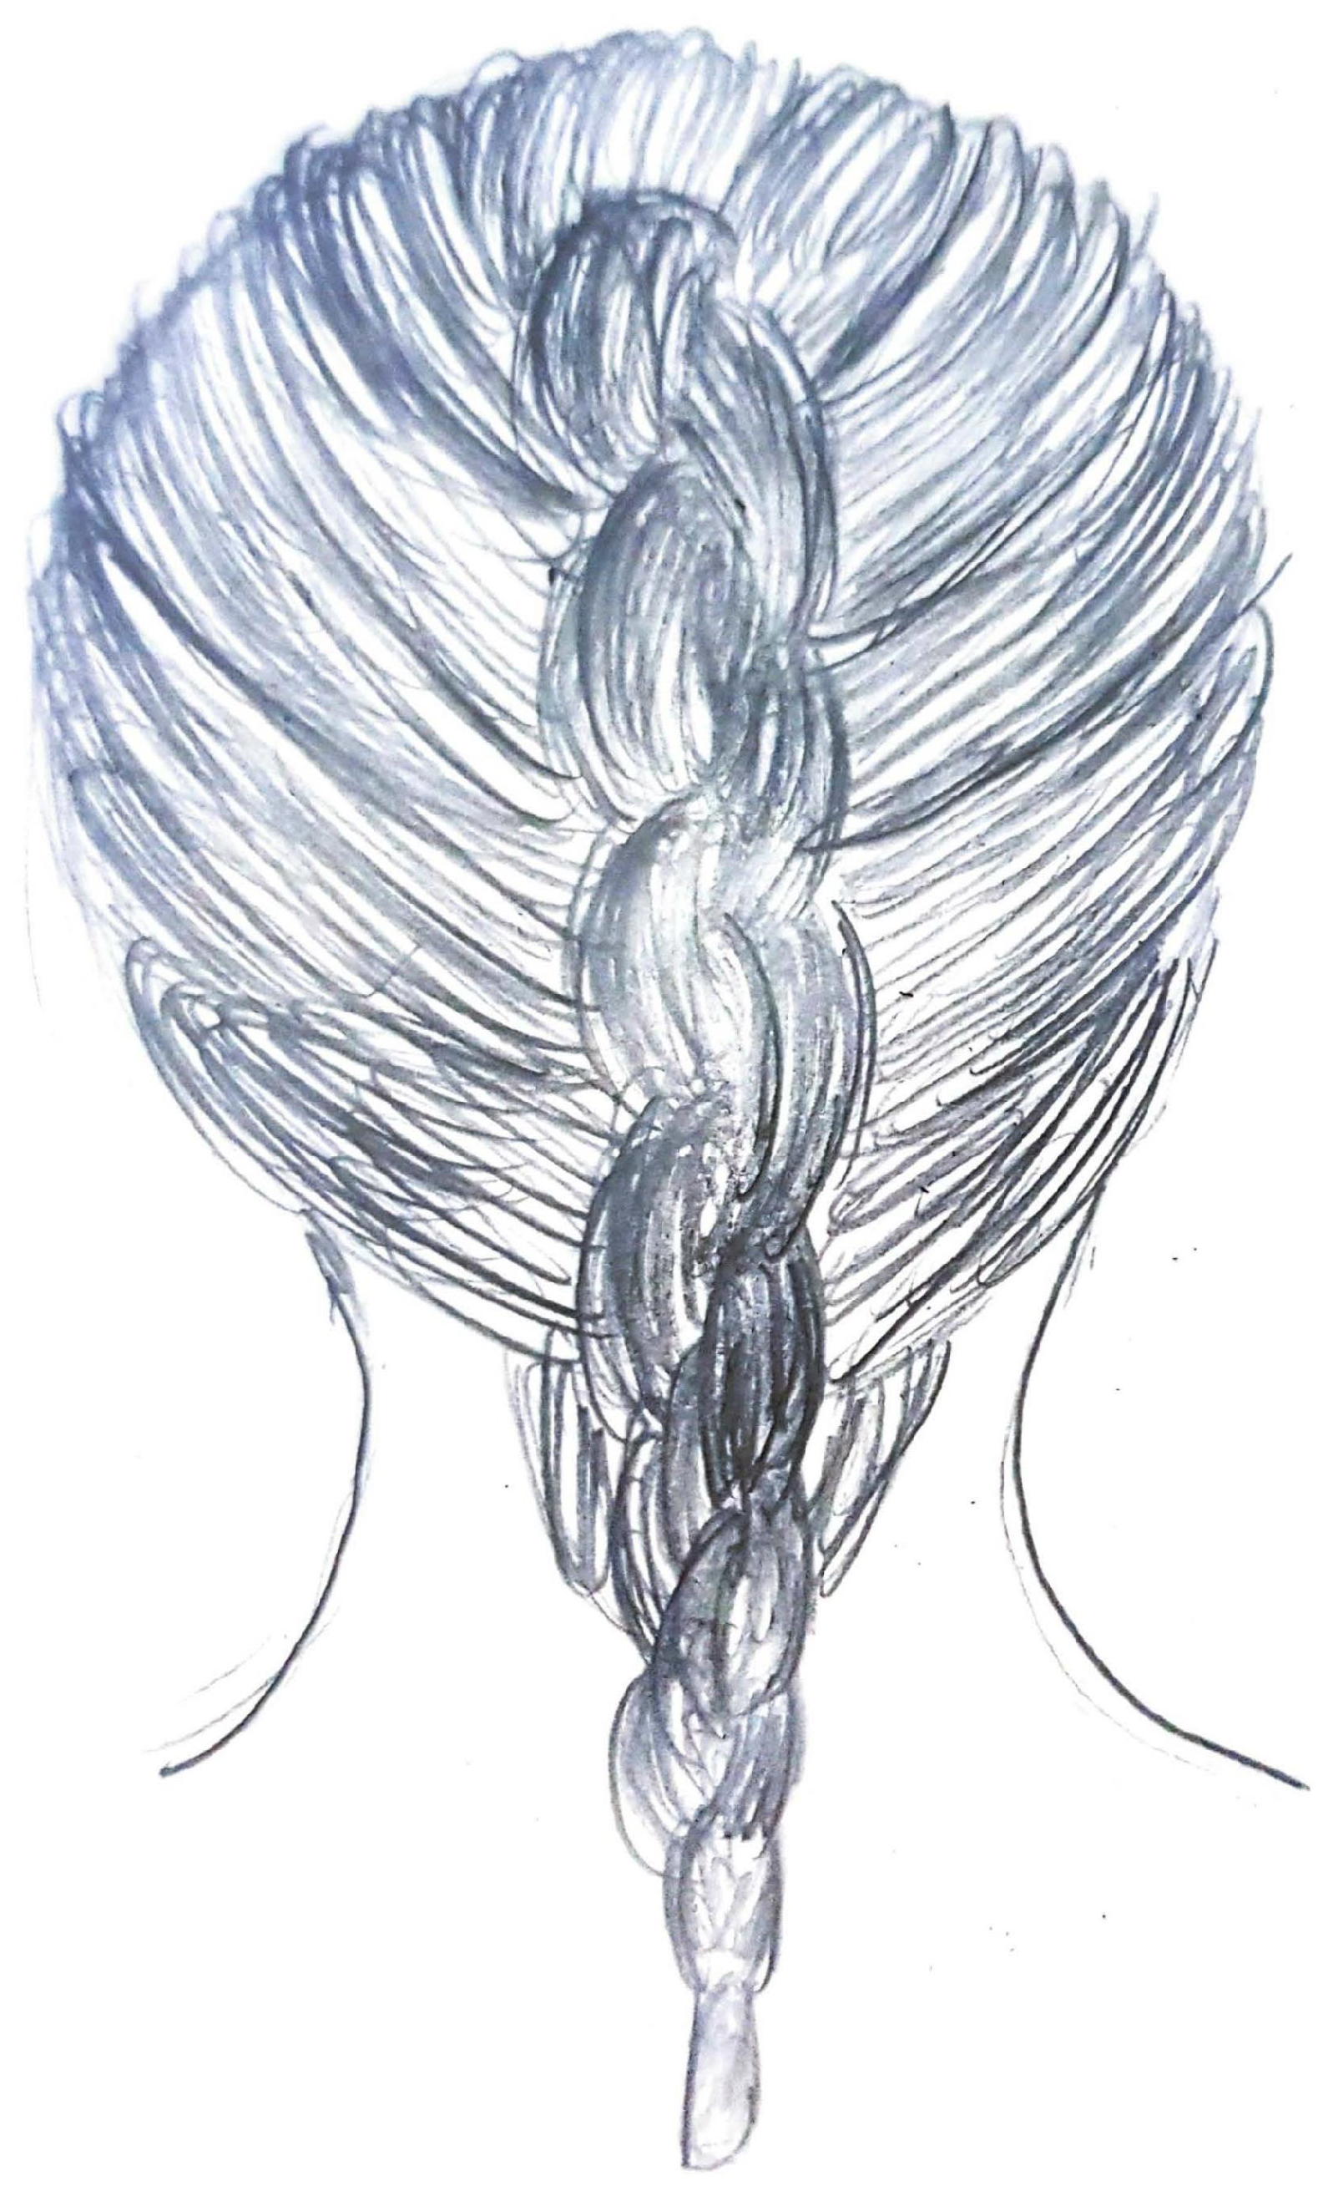
Trança embutida

Slide 24
Leitura técnica trança embutida
Preparação: Higienização do cabelo
Produtos e acessórios de execução: Pente e grampo
Divisão:
Formato: Oval duplo
Ponto de fixação:
Direcionamento:
Textura da forma: Inativada
Textura da cor: Inativada
Contraste: Inativada
Estilo: Romântico
Simetria: Simétrico
Franja: Simétrico
Finalização: Spray em nuvem
Acessórios de finalização: Spray
Objetivo Visagista: Demonstrar força, confiança, dinamismo

Slide 25
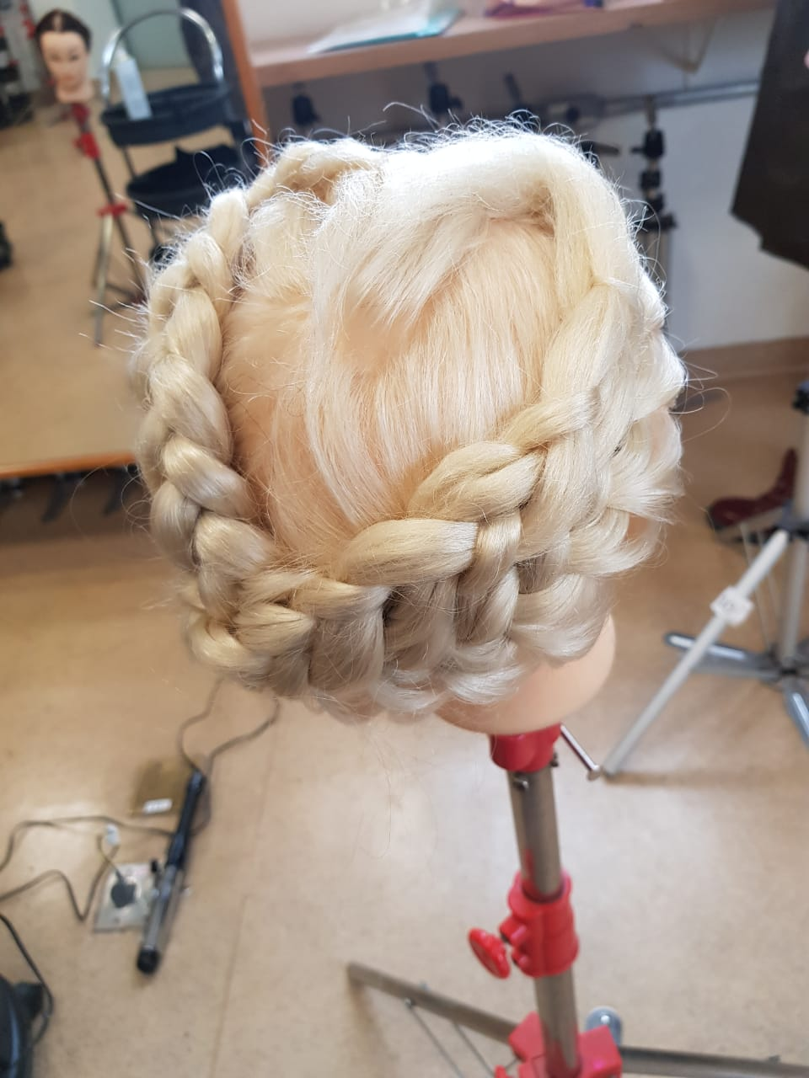
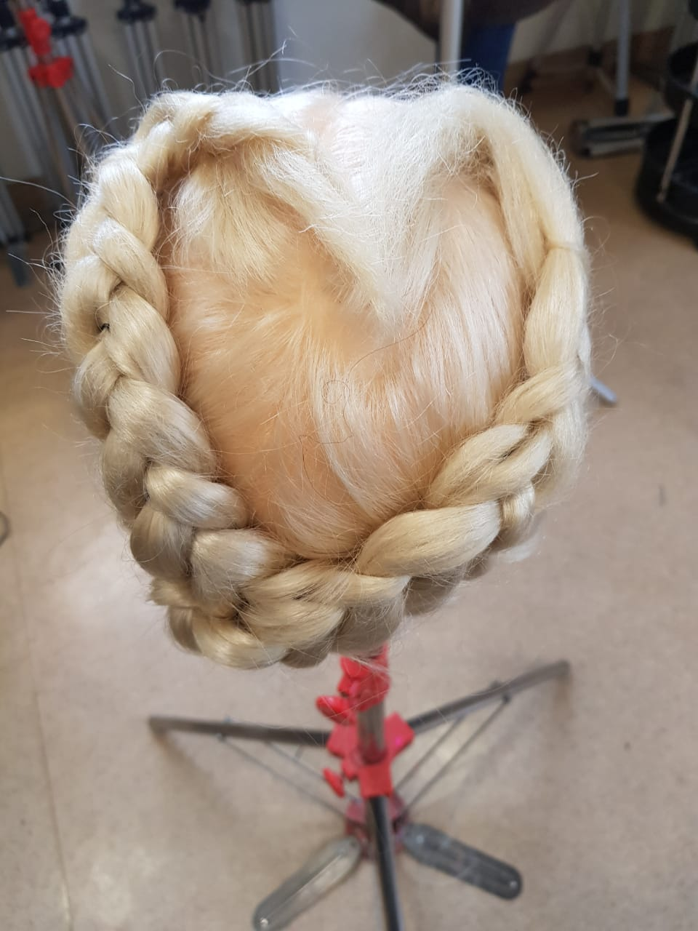
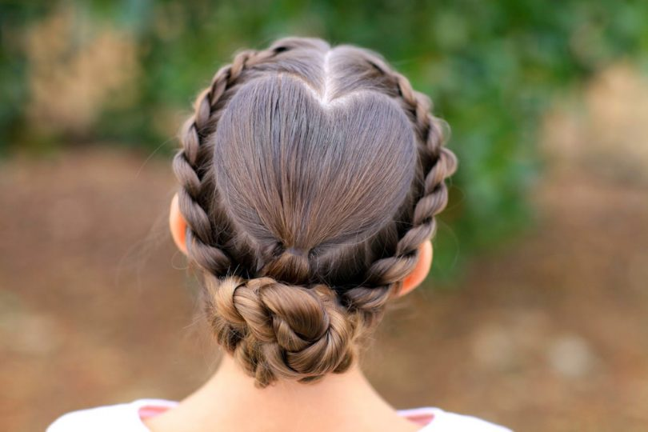
Trança coração

Slide 26
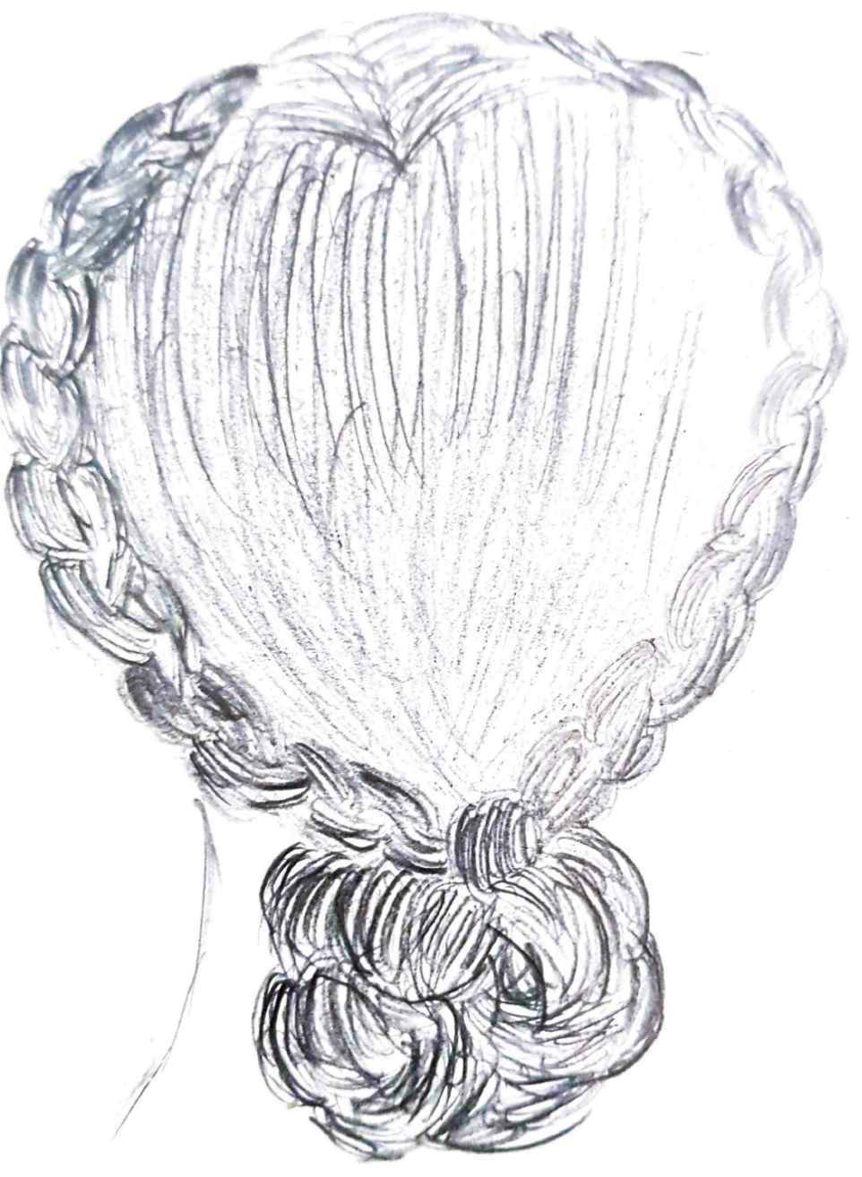
Trança coração

Slide 27
Leitura técnica trança coração
Preparação: Higienização do cabelo
Produtos e acessórios de execução: Pente e grampo
Divisão:
Formato:
Ponto de fixação:
Direcionamento:
Textura da forma: Inativada
Textura da cor: Inativada
Contraste: Inativada
Estilo: Romântico
Simetria: Simétrico
Franja: Simétrico
Finalização: Spray em nuvem
Acessórios de finalização: Spray
Objetivo Visagista: Demonstrar dinamismo, feminilidade, sensualidade

Slide 28
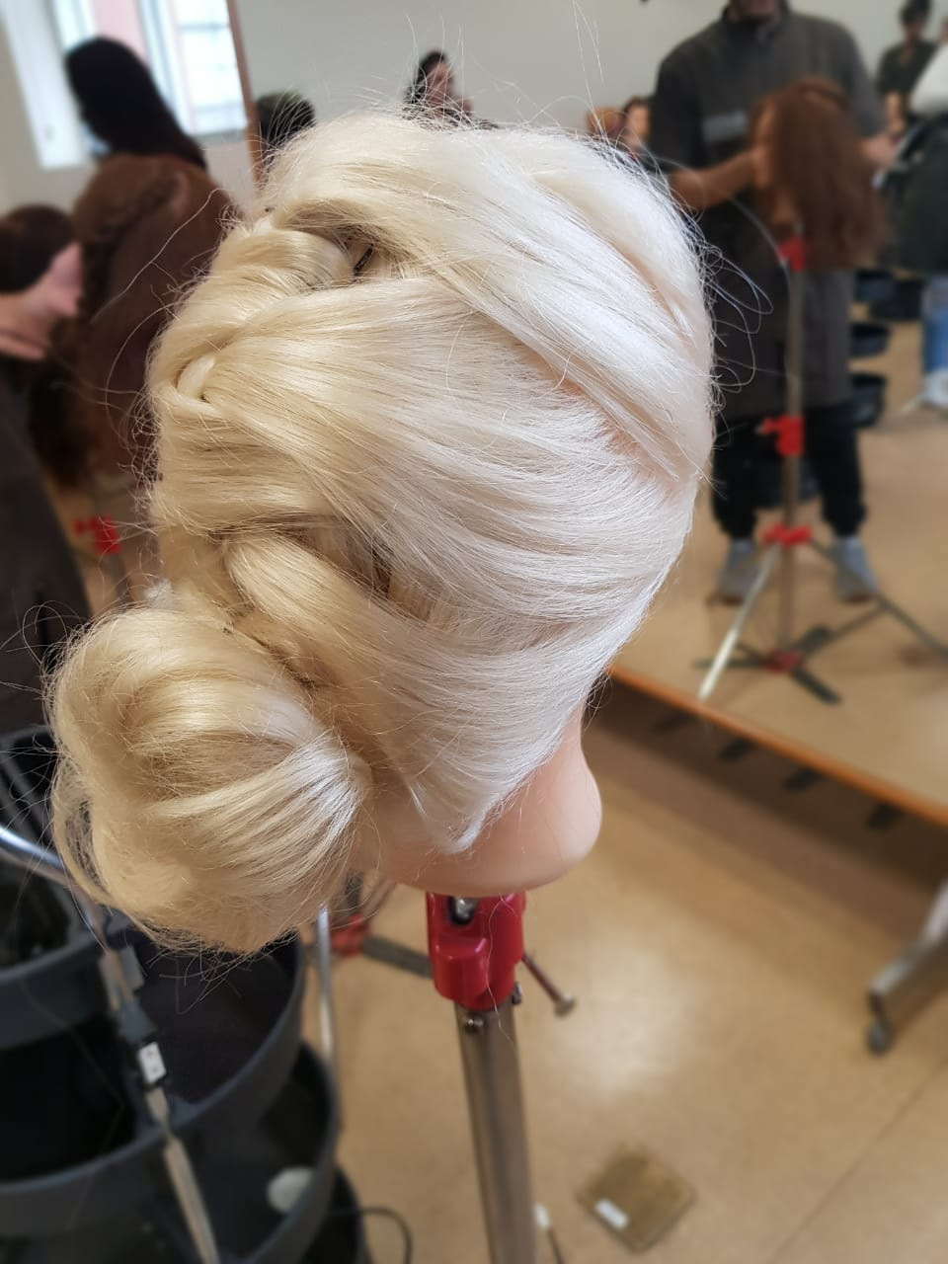
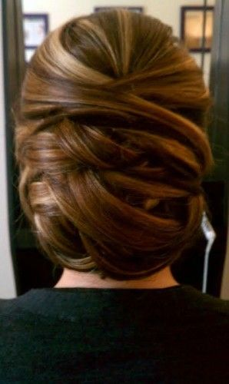
Sobreposição

Slide 29
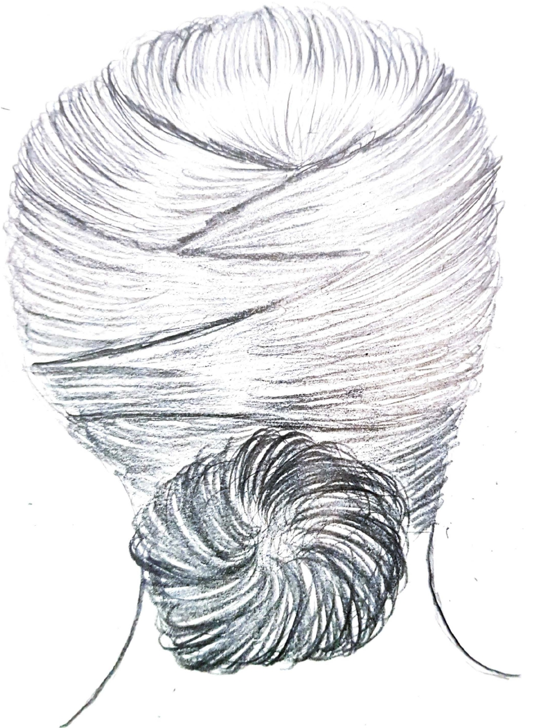
Sobreposição

Slide 30
Leitura técnica sobreposição
Preparação: Higienização do cabelo
Produtos e acessórios de execução: Pente e grampo
Divisão:
Formato:
Ponto de fixação:
Direcionamento:
Textura da forma: Inativada
Textura da cor: Inativada
Contraste: Inativada
Estilo: Romântico
Simetria: Simétrico
Franja: Simétrico
Finalização: Spray em nuvem
Acessórios de finalização: Spray
Objetivo Visagista: Demonstrar dinamismo, feminilidade, sensualidade

